Slide 1
感谢您拨冗参加实验
实验共包含两个任务，预计用时1小时
正式实验约1个小时，平均可获50元
按“空格键”继续
space

Slide 2
眼动仪校准
您的后续任务需要通过注视完成，校准精度越高，后续任务将越顺利
请在校准期间（约40秒）不要眯眼睛、克制眨眼、避免移动头部，以提高校准精度
按“空格键”继续
space

Slide 3
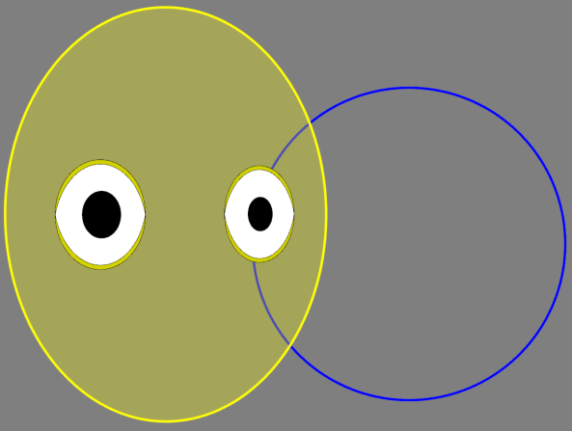
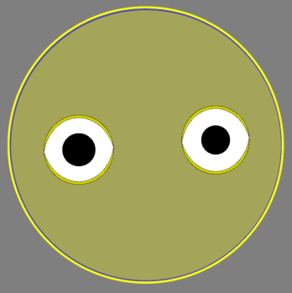
眼动仪校准
移动和转动头部，让屏幕上黄色的卡通小脸与蓝圈重合、双眼保持水平
按“空格键”继续
space

Slide 4

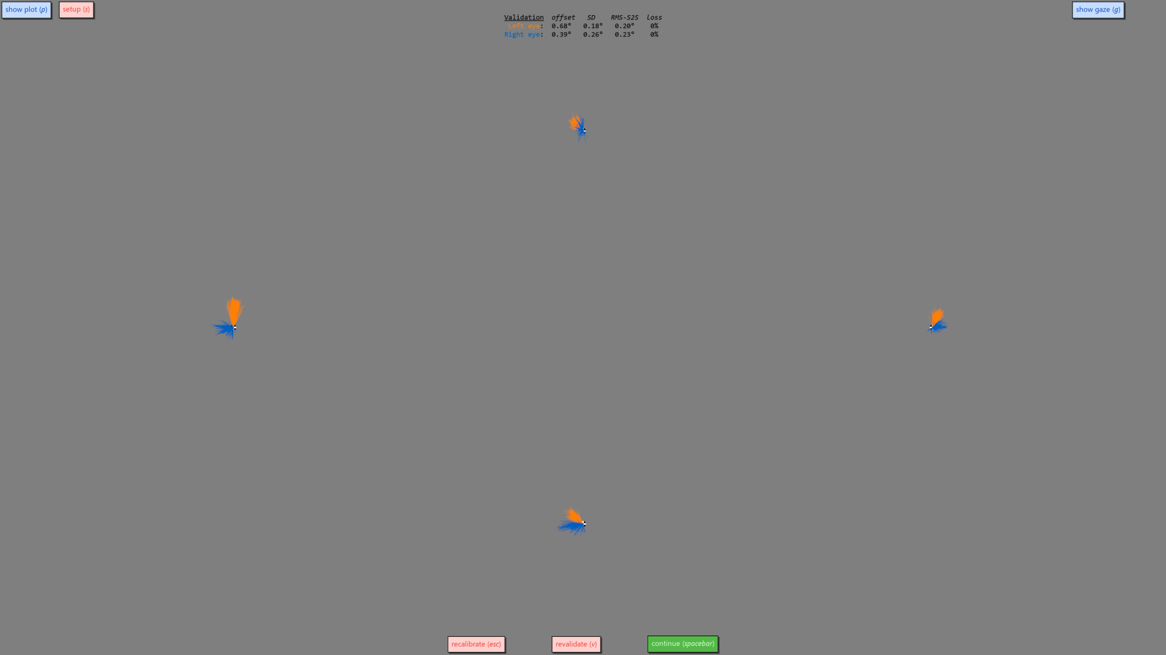
眼动仪校准
按空格开始校准，用眼睛追踪光斑
至此界面校准完成
按 空格键开始实验任务
按“空格键”继续
space

Slide 5
练习阶段
盯住中央黑点，任务开始后可自由观察
按“空格键”继续
space

Slide 6

练习阶段
盯住中央黑点，任务开始后可自由观察
5秒内找到藏在黑白花纹中的小光栅
按“空格键”继续
space

Slide 7
练习阶段
盯住中央黑点，任务开始后可自由观察
5秒内找到藏在黑白花纹中的小光栅
余光发现光栅时立刻按下“空格键”
space
按“空格键”继续
space

Slide 8
练习阶段
盯住中央黑点，任务开始后可自由观察
5秒内找到藏在黑白花纹中的小光栅
余光发现光栅时立刻按下“空格键”
用眼睛盯住光栅后按下“M键”
M
按“空格键”继续
space

Slide 9
练习阶段
盯住中央黑点，任务开始后可自由观察
5秒内找到藏在黑白花纹中的小光栅
余光发现光栅时立刻按下“空格键”
用眼睛盯住光栅后按下“M键”
注视位置出现蓝色圆点 表示回答正确
按“空格键”继续
space

Slide 10
练习阶段
盯住中央黑点，任务开始后可自由观察
5秒内找到藏在黑白花纹中的小光栅
余光发现光栅时立刻按下“空格键”
用眼睛盯住光栅后按下“M键”
注视位置出现蓝色圆点 表示回答正确
连续做对10次即可通过
按“空格键”开始
space

Slide 11
校准检查
蓝色圆点 与注视位置重合吗？
按“退格键”重新校准
按“空格键”继续
Backspace
space

Slide 12
正式实验1
盯住中央黑点，任务开始后可自由观察
5秒内找到藏在黑白花纹中的小光栅
发现光栅时立刻按下“空格键”
用眼睛盯住光栅后按下“M键”
注视位置出现蓝色圆点 表示回答正确
共3组×1.5分钟，休息10秒
按“空格键”开始
space

Slide 13
正式实验
盯住中央黑点，任务开始后可自由观察
5秒内找到藏在黑白花纹中的小光栅
发现光栅时立刻按下“空格键”
用眼睛盯住光栅后按下“M键”
注视位置出现蓝色圆点 表示回答正确
共25组×1.5分钟，休息10秒
按“空格键”开始
space

Slide 14
请稍作休息
按“C键”提前开始
C

Slide 15
实验结束
感谢您的参与
按“空格键”退出
space

